Slide 1


Introducción al uso educativo de wikis
Tema 3: Wikipedia y proyectos hermanos
Antonio García Domínguez
Manuel Palomo Duarte
Departamento de Ingeniería Informática

Slide 2
Índice
Qué es Wikipedia
Aportando a Wikipedia
Proyectos hermanos

Slide 3
Qué es Wikipedia
Es un proyecto sin ánimo de lucro que tiene por objetivo
«crear y distribuir una enciclopedia libre, de la más alta calidad posible, a cada persona del planeta, en su idioma»
Proyecto en construcción
Podemos ayudar a construirlo mientras nuestros alumnos aprenden

Slide 4
Aportando a Wikipedia
Hay que respetar sus cinco pilares:
  Wikipedia es una enciclopedia
  Wikipedia busca el «punto de vista neutral»
  Wikipedia es de contenido libre
  Wikipedia sigue unas normas de etiqueta
  Wikipedia no tiene normas firmes
Para facilitar el proceso podemos apoyarnos en
  Wikiproyectos
  Usuario mediadores (los encontraremos en el café)
  Necesidad de seguimiento (sobre todo al inicio)

Slide 5
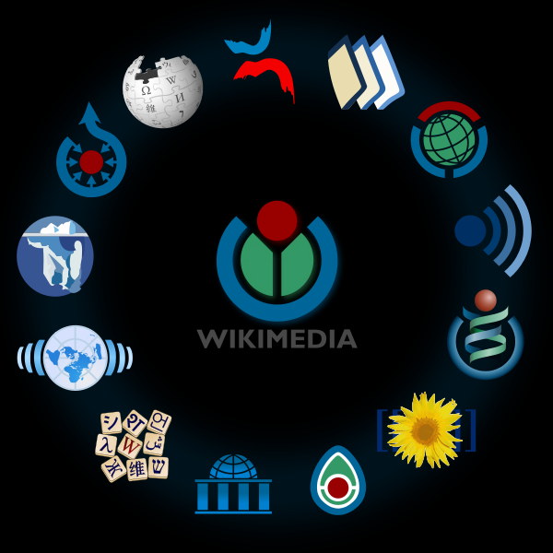
Proyectos hermanos
Pronto se vio que había cosas de interés que no cabían en Wikipedia
  Aparecieron los Proyectos hermanos

Slide 6
Proyectos hermanos
Wikcionario: diccionario libre, complementa a Wikipedia
Wikilibros: libros de texto, manuales, tutoriales, etc
Wikiversidad: es una plataforma educativa en línea
Wikiquote: frases célebres con sus fuentes (si se conocen)
Wikinoticias: noticias de contenido libre
Wikisource: textos originales en el dominio público.
Wikiespecies: es un repertorio especies biológicas

Slide 7

Gracias por su atención
¿Preguntas?

